Slide 1
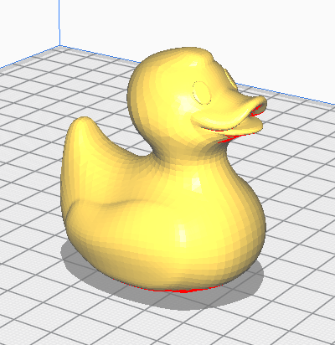
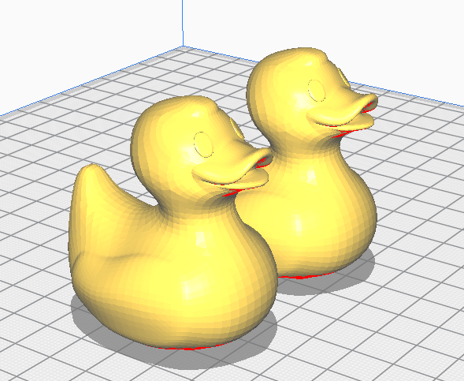


Exercici 1) Es volen imprimir dos peces iguals (pato.stl a Recursos) i amb la mateixa configuració d’impressió. Què és més ràpid (verificar els resultats proposats en aquesta pàgina) ?
Opció 1: Laminar 1 sola peça i imprimir-la dos cops
Opció 2: Laminar les 2 peces juntes i fer una única impressió
Impressió 1
Impressió 1
Total: 1h 38min
+
Impressió 2
Cal considerar:
- El temps estimat del programa de laminat
- El temps d’escalfament de la impressora (el programa de laminat no el té en compte).
Segons el programa de laminat és més ràpida l’Opció 1, però si es considera el temps d’escalfament abans d’iniciar cada impressió, en general és més ràpida l’Opció 2.

Slide 2
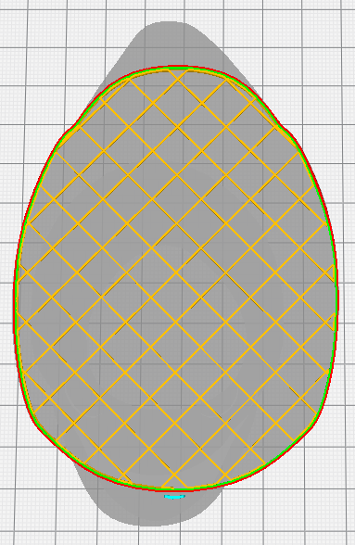
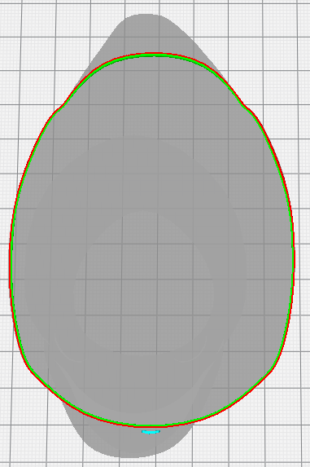
Exercici 2) Anotar les mides, el temps d’impressió i el material requerit per imprimir el model proposat amb un 50% de densitat en les diferents configuracions:
http://robotica.udl.cat/download/pato.stl
Escala | Amplada en la direcció de l’eix X (mm) | Amplada en la direcció de l’eix Y (mm) | Amplada en la direcció de l’eix Z (mm) | Temps impressió (h) | Material requerit (g)
X,Y, Z: 100% | 74,23 | 101,34 | 106,56
X,Y, Z: 70%
X,Y, Z: 50%
X,Y, Z: 25%
X: 90% Y: 70% Z: 60%
Exercici 3) Dibuixar els patrons d’emplenat per la peça proposada amb una densitat del 10%, a escala 100% i a la capa número 124. Exemple: “Rejilla”.
Rejilla
Trihexagonal
Cúbico bitruncado
Concéntrico
Cruz
Giroide
Notes:
ρ aigua mar a 4ºC = 1027,78 kg/m3; ρ material base ha de ser major per poder enfonsar-se.

Slide 3
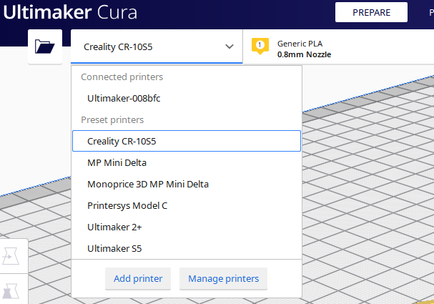
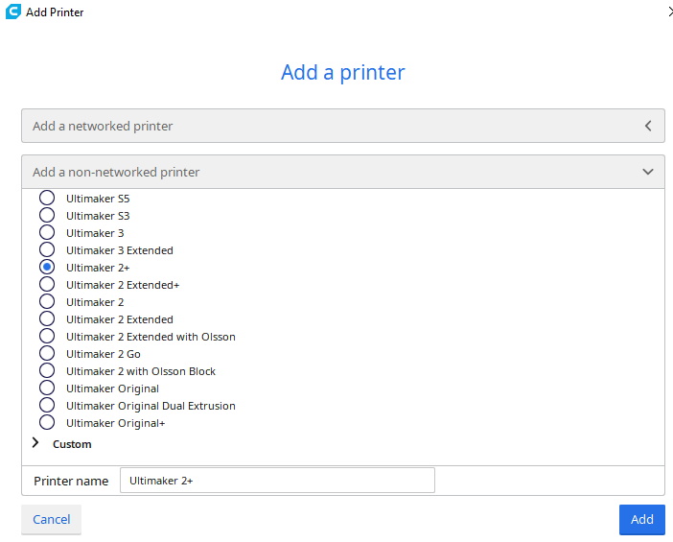
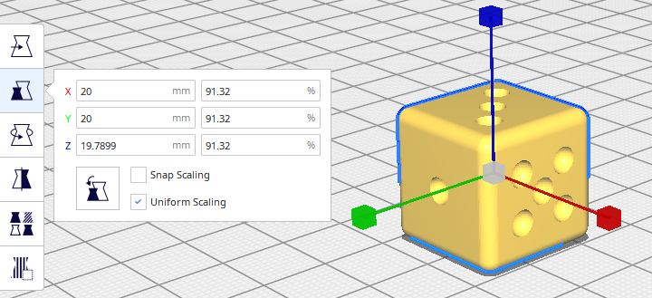
Exercici 4) Comparativa de configuracions d’impressió
Descarregar els dos models STL (Dau1.stl i Dau2.stl) del Campus Virtual.
Obrir el programa Cura i seleccionar la impressora Ultimaker 2+.
3) Obrir el model “Dau1.stl” amb el cura i escalar-lo a la mida desitjada.

Slide 4
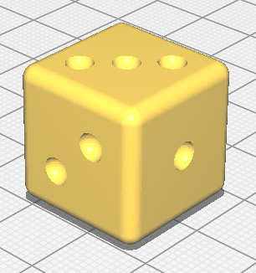
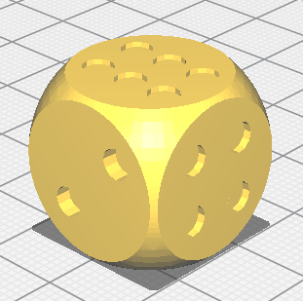
Seguint la taula, fer un recull d’informació sobre temps d’impressió i quantitat de material utilitzat (longitud i temps) per imprimir la peça amb diferents configuracions d’impressió. Les configuracions han de variar entre dues altures de capa, dos valors de densitat, dos patrons d’emplenament i, si s’escau, l’ús de suport. L’elecció dels valors és lliure.
Repetir el procés pel model “dau2.stl” i comparar els resultats de cada peça.
Model | Altura capa (mm) | Densitat (%) | Patró emplenament | Suport | Pes (g) | Long (m) | Temps
Dau_1.stl | 0,2 | 10 | Triangles
 | 0,2 | 10 | Lines
 | 0,3 | 10 | Triangles
 | 0,3 | 10 | Lines
 | 0,2 | 50 | Lines
 | 0,2 | 50 | Triangles
 | 0,3 | 50 | Lines
 | 0,3 | 50 | Triangles
Dau_2.stl | 0,2 | 10 | Triangles
 | 0,2 | 10 | Lines
 | 0,3 | 10 | Triangles
 | 0,3 | 10 | Lines
 | 0,2 | 50 | Lines
 | 0,2 | 50 | Triangles
 | 0,3 | 50 | Lines
 | 0,3 | 50 | Triangles

